Slide 1
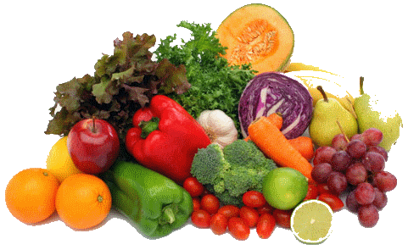
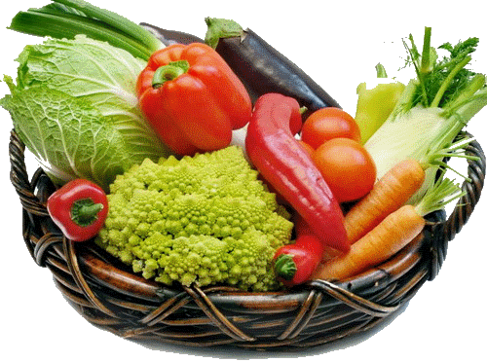
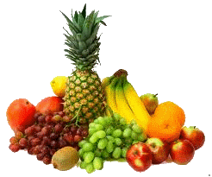
ОГОРОД. САД

Slide 2
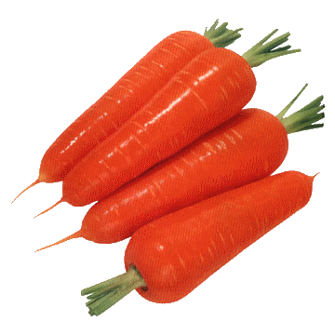
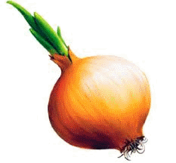
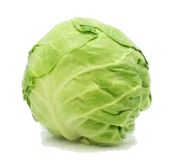
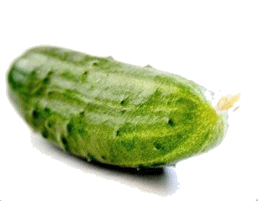
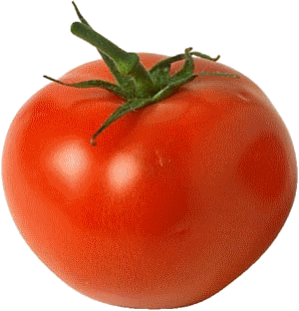
Красна девица
Сидит в темнице,
А коса на улице.
Золотая голова - велика и тяжела.
Золотая голова – отдохнуть прилегла.
Голова велика, только шея тонка.
Заставит плакать всех вокруг,
Хоть он и не драчун, а ….
Семьдесят одежек
и все без застежек
Без окон, без дверей
Полна горница людей.
Овощ круглый и сочный,
Надул красные щечки.

Slide 3
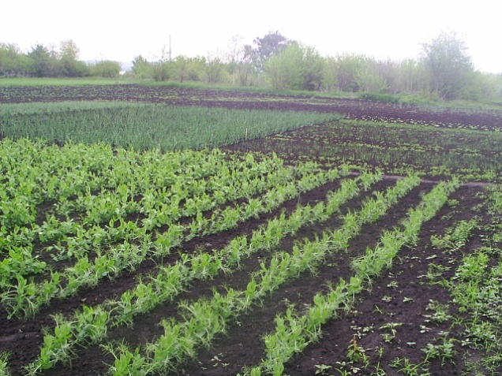
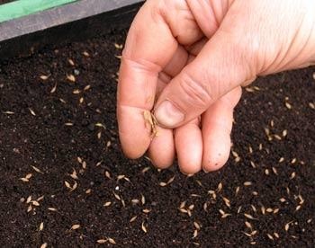
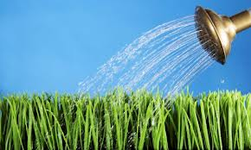
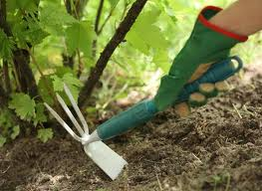
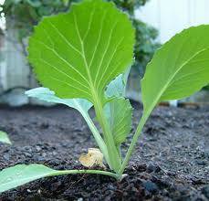
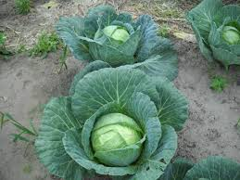

Slide 4
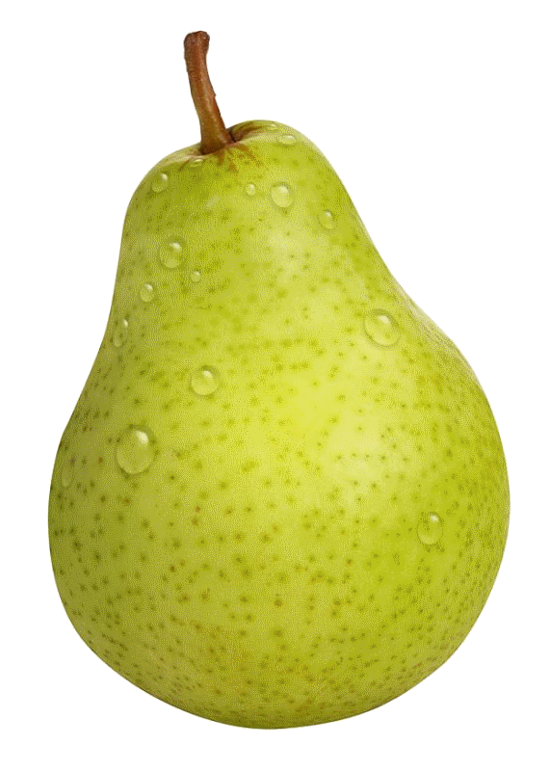
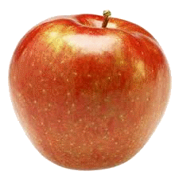
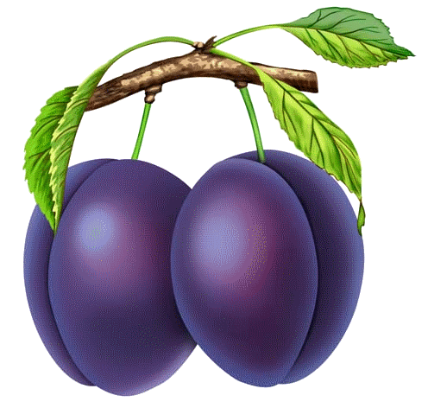
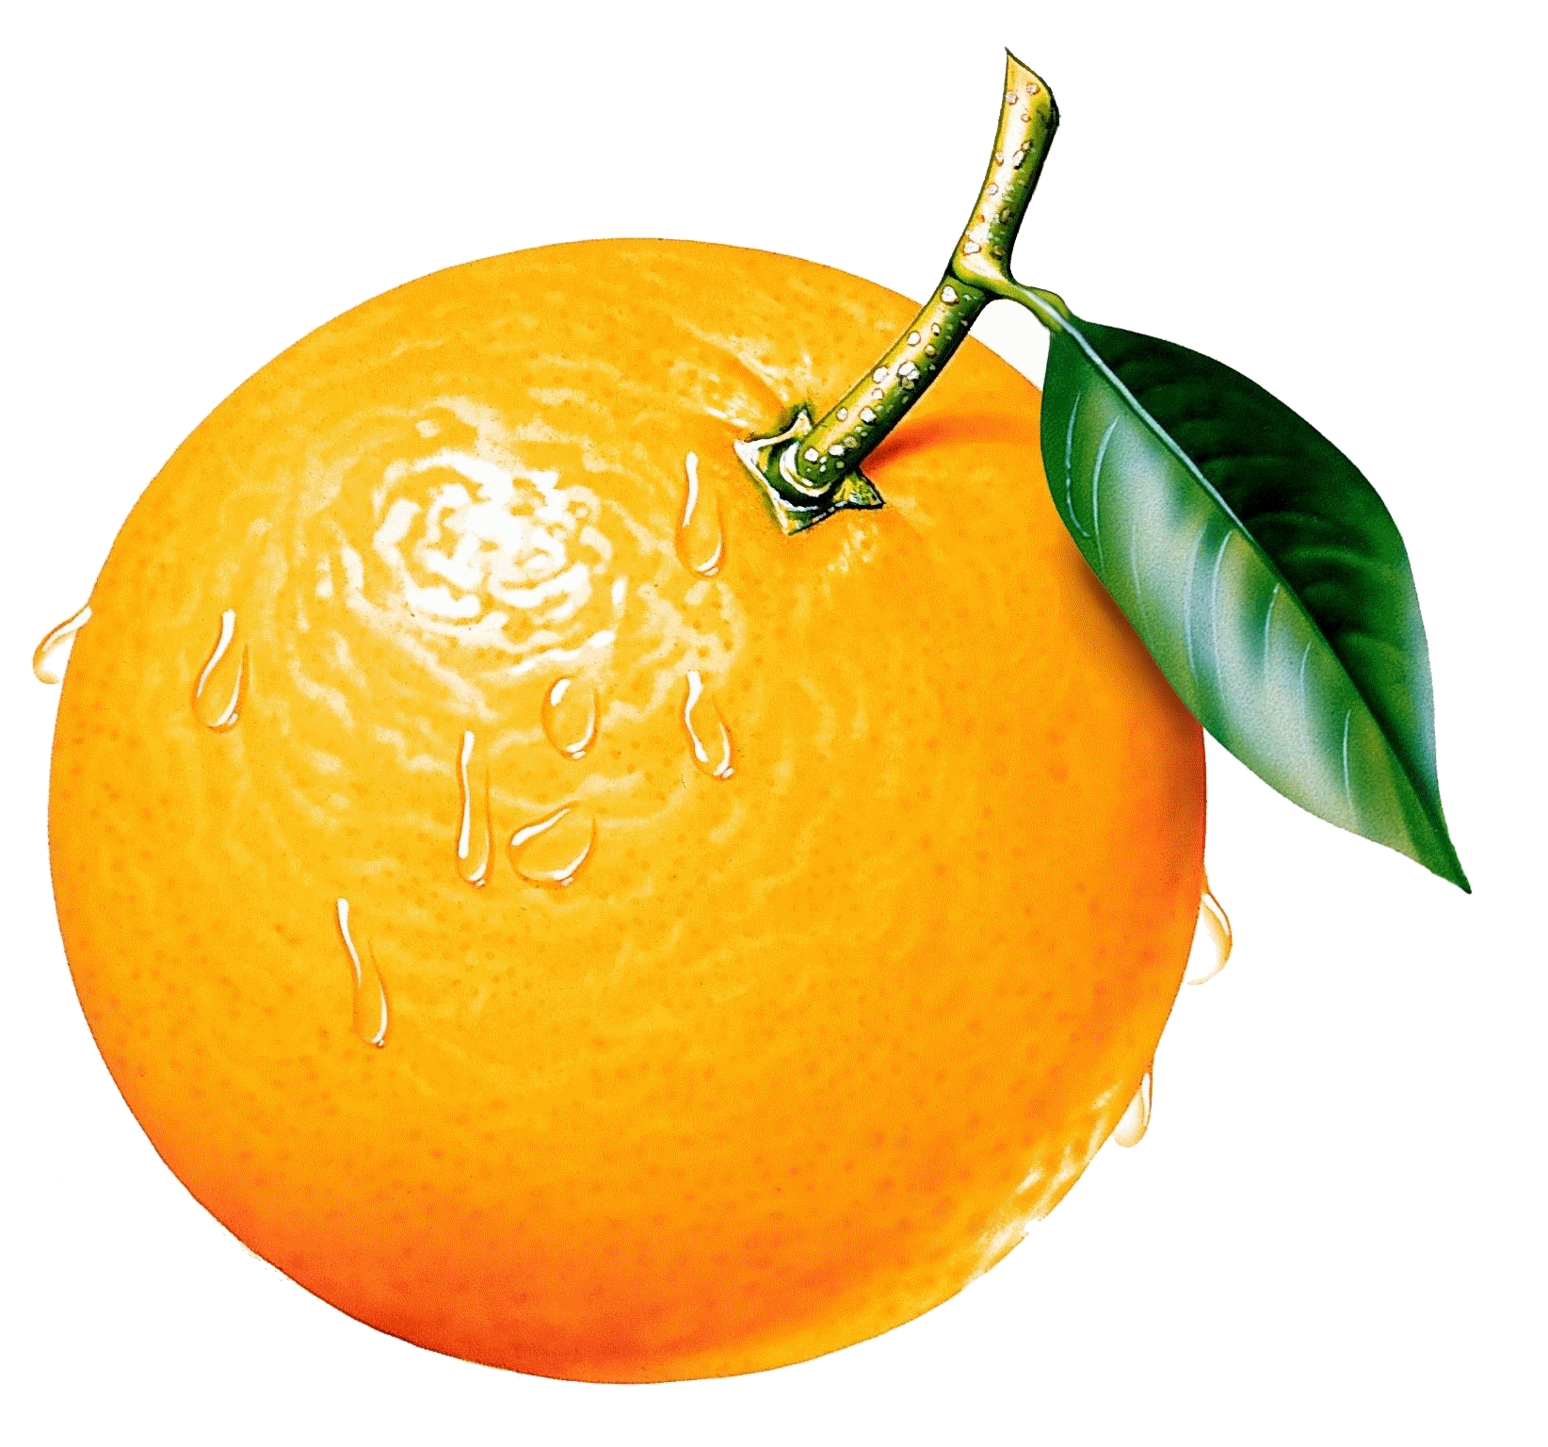
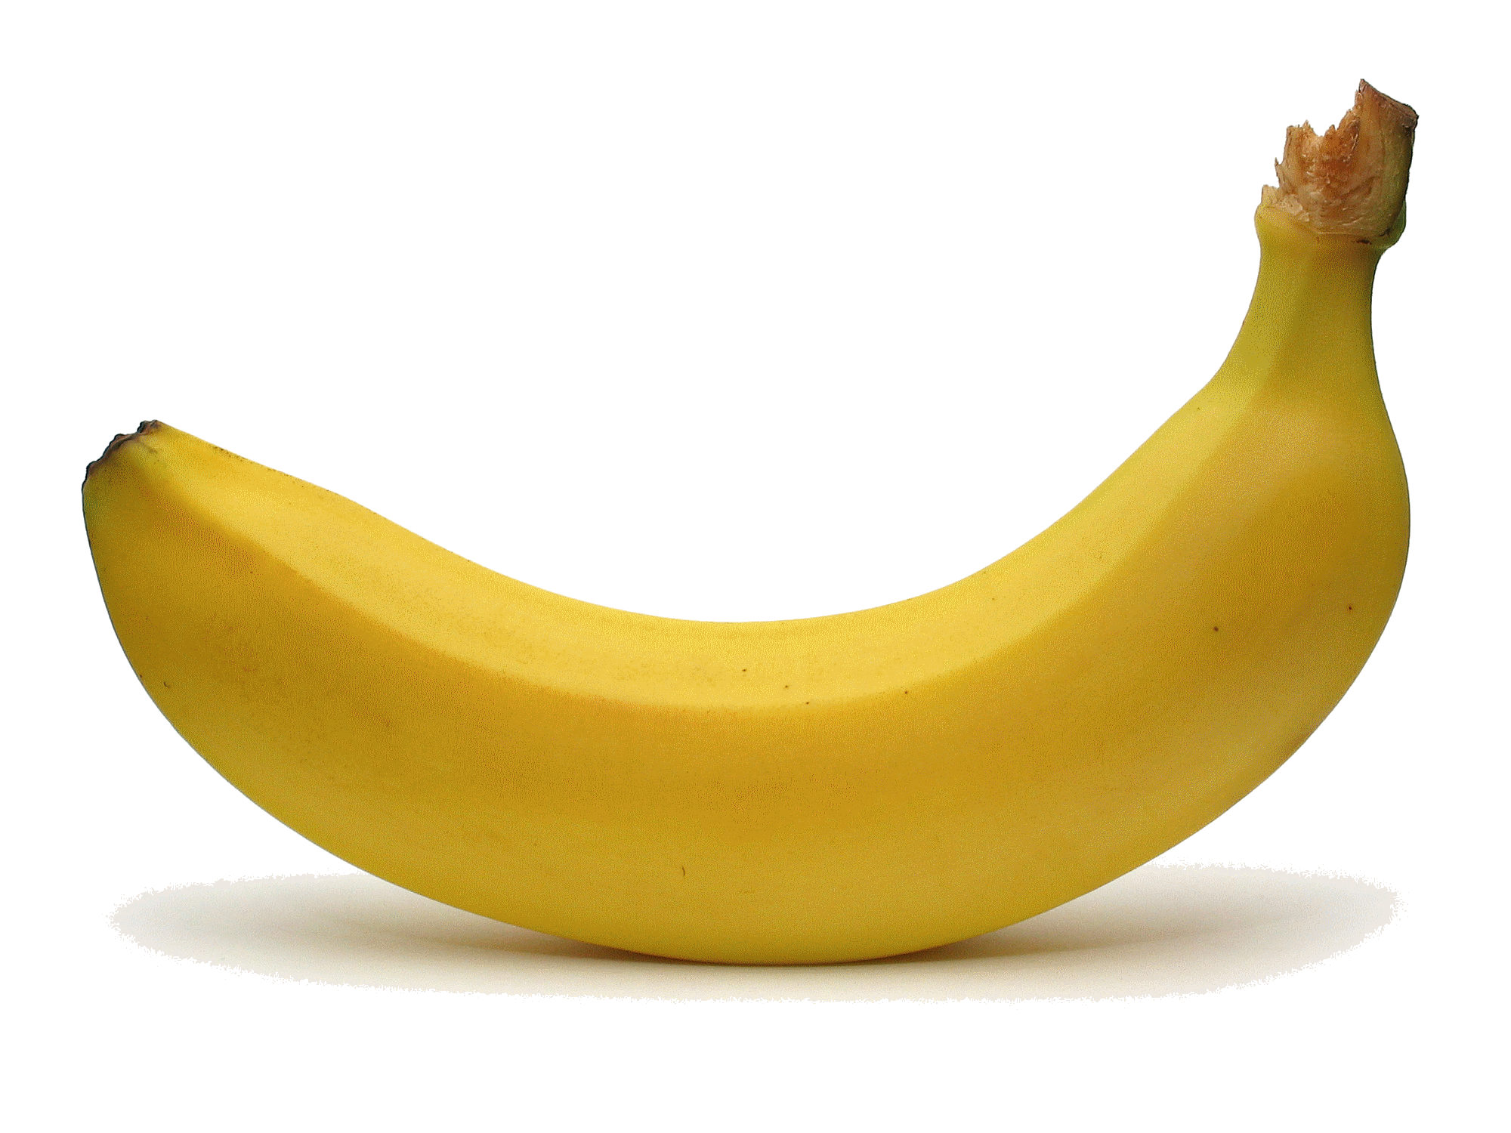
Этот фрукт на вкус хорош
И на лампочку похож.
Круглое, румяное, я расту на ветке
Любят меня взрослые и маленькие детки
Снесли птички
Синенькие яички,
Развесили по дереву:
Скорлупа мяконька,
Белок сладенький,
А желток костяной.
С оранжевой кожей,
На мячик похожий,
Но в центре не пусто,
А сочно и вкусно.
Знают этот фрукт детишки,
Любят есть его мартышки.
Родом он из жарких стран.
Высоко растет ….

Slide 5
«Назови ласково»

Slide 6
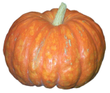
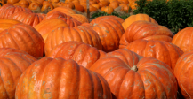
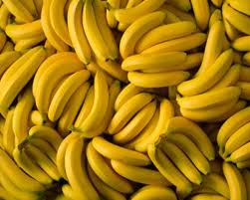
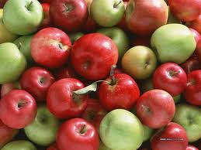
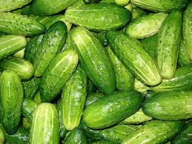
«Один-много»

Slide 7
«Четвертый лишний»

Slide 8
«Что растет в огороде?»

Slide 9
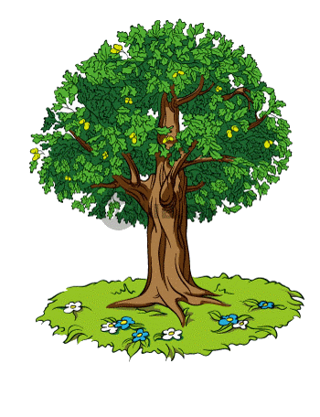
«Что растет в саду?»

Slide 10
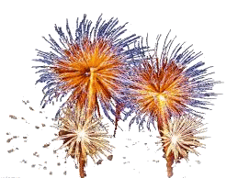
Молодцы!!!

